Slide 1

ПРЕДУЗИМЉИВОСТ И ПРЕДУЗЕТНИЧКА КОМПЕТЕНЦИЈА

Slide 2

ЦИЉ ТЕМЕ И ОЧЕКИВАНИ ИСХОДИ
Оснаживање полазника у области развоја предузетничких знања, вештина и ставова у реализацији наставе.
По завршетку теме наставници су у стању да:
подстичу на иницијативу и интегришу предузетништво у оквиру наставе коју реализују
препознају своју улогу у развоју предузетничких знања, вештина и ставова код ученика.

Slide 3

ПРЕДУЗИМЉИВОСТ И ОРИЈЕНТАЦИЈА КА ПРЕДУЗЕТНИШТВУ
Кључне речи: ИНИЦИЈАТИВА
прилагођавање, препознавање, спремност, мотивисаност, постављање
промене, предности, могућности, пројекти, реални циљеви

Slide 4
ШТА ЈЕ ПРЕДУЗЕТНИШТВО?

Slide 5

„Предузетништво је делатност усмерена на покретање, организовање и иновирање пословања предузећа, с основним циљем стварања новог тржишта и остваривања добити.“
(Пенезић, Како постати предузетник, 2003)

Slide 6

„Оно је везано за све аспекте људског понашања и деловања ‒ развија креативност, поспешује рађање идеја и обогаћује људске потребе.“
(Пенезић, Како постати предузетник, 2003)
ПЕРСПЕКТИВА ШКОЛЕ

Slide 7
ПРЕДУЗЕТНИК?

Slide 8
Предузетници су људи који сагледавају појаве унапред и виде пословну прилику тамо где је други не виде.
За њих се везује појам бизнис идеје која представља резултат стваралачког мишљења и надахнућа.
Идеја може да буде и резултат промишљања и сагледавања економских услова и потреба друштва, окружења или појединаца.

Slide 9
ПРИМЕР УСПЕШНЕ ИДЕЈЕ
Од визије до успешног предузетништва
Сајт KupujemProdajem.com месечно посети више од 2,5 милиона грађана Србије, који претражују више од 4,5 милиона активних огласа.
Идеја – обезбедити људима бесплатан и ефикасан алат за размену вредних ствари. Читав процес се одвија у дигиталном окружењу.

Slide 10
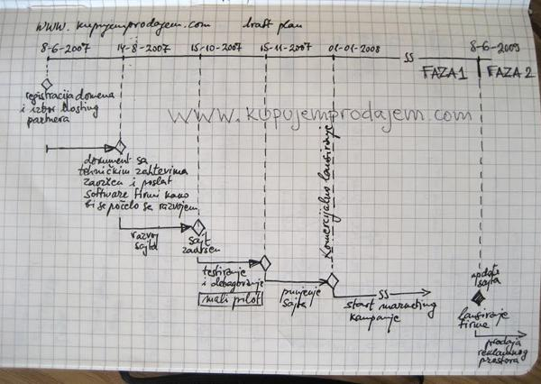
Од једноставнијих процеса према сложенијим
Јасна визија.
Сагледавање услова окружења и потреба у њему.
Једноставност.
Отворена комуникација.
Јасна и опипљива вредност.
Без украшавања, без додавања сувишног.

Slide 11


Потпуно дигитално окружење

Slide 12
Верујемо у Србију која је савремено информационо друштво,
у коме су информациона инфраструктура и сервиси доступни свима.
&
Помажемо милионима људи да унапреде свој живот и пословање,
да стекну нову вредност за себе и помогну другима да ураде исто,
користећи интернет.

Slide 13



KP Ekosistem
40% srpske internet populacije
svakog meseca
koristi kp
2.400.000
registrovanih
korisnika
1,5 miliona
jedinstvenih
posetilaca mesečno
Izvori: Gemius Audience; KupujemProdajem

Slide 14

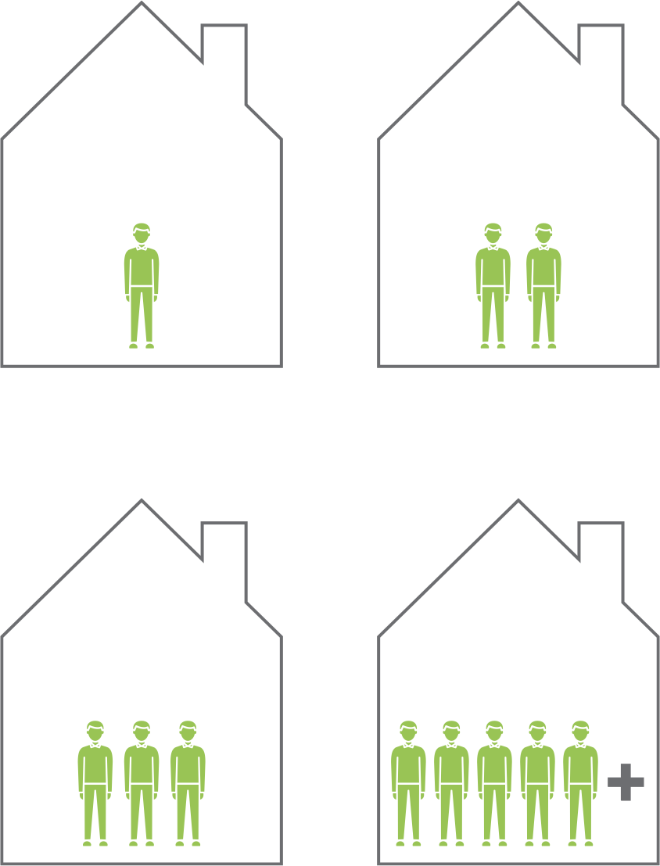

Profil KP korisnika
Struktura domaćinstva
Pol
Starosno doba
29%
46%
25%
8.2%
12.5%
1 član
2 član
Korisnici
17%
14%
15%
66.5%
12.8%
54%
18-24
25-34
35-44
45-54
55+
3 ili 4 člana
5+ članova
Izvori: Google analytics

Slide 15


Posete
350 miliona
otvorenih stranica mesečno
Rast poseta
40%
30%
19%
2017.
2019.
2021.
60+ miliona
Desktop
145+ miliona
Mobile Web
140+ miliona
Android App
Izvori: Gemius Audience

Slide 16
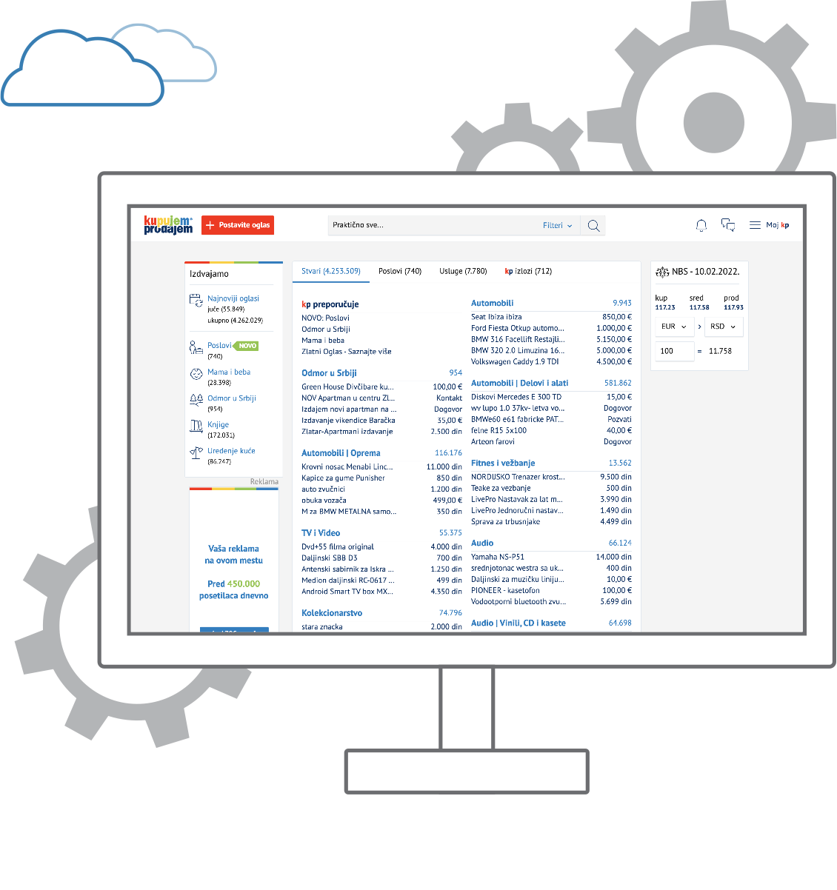


Oglasi
Preko 4 miliona
aktivnih oglasa
u svakom trenutku
Preko 60.000
novih oglasa
svakog dana
85 kategorija
1.565 grupa
Precizno targetiranje
Izvori: KupujemProdajem

Slide 17

ДА ЛИ ЈЕ ПРЕДУЗЕТНИШТВО УРОЂЕНО ИЛИ ВЕШТИНА КОЈА СЕ РАЗВИЈА?

Slide 18
ДА ЛИ ЈЕ ПРЕДУЗЕТНИШТВО УРОЂЕНО
ИЛИ ВЕШТИНА КОЈА СЕ РАЗВИЈА?
Процењује се да 3‒5% људи у свету поседује таленат за предузетништво, без обзира на њихово образовање
АЛИ
Учење и развијање функционалних знања је предуслов за развој предузетничких вештина, независно од тога да ли таленат постоји или не

Slide 19

Седамдесетих – завршиш школу, пријавиш се на биро и чекаш посао.
Двехиљадитих – завршиш школу, пријавиш се на биро и тражиш посао.
2018 – завршиш школу, пријавиш се или не на биро и правиш посао!
Хеј, где си нашао посао?
Тражим га свуда.
Направио сам га сам!
ПОСАО
За какав свет припремамо децу?

Slide 20
ПРЕДУЗЕТНИШТВО ЈЕ КОМПЕТЕНЦИЈА КОЈУ ТРЕБА РАЗВИЈАТИ ОД ПОЧЕТКА ШКОЛОВАЊА
Зато што:
свет у коме живимо почива на „економији” – економском пословању
предузетништво представља увод у економску културу
економска култура развија свест о „ономе од чега се живи”
завршити школу не значи добити сталан посао с пуним радним временом и пословним простором
предузетник се систематски образује, васпитава и ствара
предузимљиве особе су проактивне и спремне на промене.
.

Slide 21

          ВЕЖБА 1
          (рад по групама)
Ученици одељења у коме предајете су изразили потребу да:
набаве нов компјутер, ТВ, видео-бим, паметну таблу за учионицу
оду на позоришну представу
оду на излет
уреде школско двориште
набаве нове књиге за школску библиотеку.
Задатак: Наведите по 3 активности наставника које:
А) подстичу иницијативу и предузимљивост код ученика које могу довести до остваривања циља;
Б) не подстичу/сузбијају иницијативу и предузимљивост код ученика које могу довести до остваривања циља

Slide 22

ПРЕДУЗИМЉИВОСТ
ПРЕДУЗИМЉИВОСТ ПРЕТХОДИ ПРЕДУЗЕТНИШТВУ
Развија се и пре увођења у предузетништво, посебно кроз развој:
одговорности и стрпљења
вештина комуникације
сарадништва и поверења
флексибилности и толеранције
иницијативе и поузданости
продуктивности и економске логике
лидерства...

Slide 23
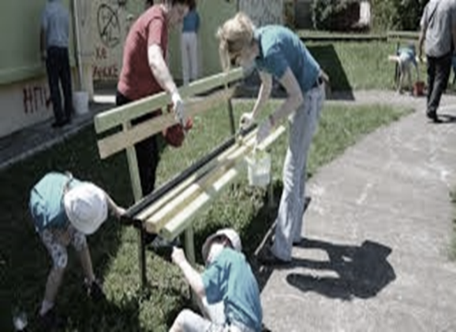
КАКО КОД УЧЕНИКА ПРЕПОЗНАЈЕМО ПРЕДУЗИМЉИВОСТ?
УЧЕНИК:
је спреман да учествује у самосталним и тимским пројектима (школе, локалне заједнице...)
да уочава кораке у решавању проблема и доноси одлуке
је мотивисан да предлаже своје и прихвата туђе идеје
је мотивисан да учествује у реализацији идеја и њиховом презентовању
је спреман да учествује у хуманитарним акцијама
се одговорно односи према јавним добрима

Slide 24

НАСТАВНИК
Треба да:
поседује позитиван став према предузетништву;
поседује знања и вештине планирања наставе, интегришући предузетништво на начин којим се не ремети остваривање основних циљева и задатака;
подстиче и усмерава ученике ка практичној примени предузетничких знања, вештина и ставова у њиховом свакодневном животу;
препознаје своју улогу у развоју предузетничких знања, вештина и ставова код ученика.

Slide 25

УЛОГА И ПОДРШКА ШКОЛЕ
Од школе се очекује да делује као центар за промовисање предузетничког духа:
у процесима учења у учионици
у свакодневном животу у школи
у локалној заједници
у стручном усавршавању запослених
у мотивисању запослених и подршци за предузетничке идеје
кроз материјалну подршку
при формирању тима за пројектну наставу и предузетништво
у сарадњи са локалном заједницом
у реализацији пројеката на нивоу школе...

Slide 26
УЛОГА И ПОДРШКА ШКОЛЕ
сарадња са другим школама и размена искустава
едукација ученика од стране предузетника
подршка иницијативама ученика
укључивање школе и ученика у пројекте локалне заједнице
покретање активности које захтевају волонтерски и хуманитарни рад
отварање ученичких задруга
награђивање ученика

Slide 27
УЛОГА И ПОДРШКА ШКОЛЕ
Од школе се не очекује:
да се претвори у предузећe
да комерцијализује своју делатност и културу

Slide 28
ПРЕДУЗЕТНИЧКЕ ВЕШТИНЕ И СТАВОВИ
Развијају се у оквиру свих наставних предмета кроз:
наставне и ваннаставне активности;
остваривање основних циљева везаних за наставне садржаје;
реализацију исхода који се тичу предузетништва.

Slide 29

АКТИВНОСТИ
Усмерене су према ученицима, тако да они:
раде у групама или тимовима;
доносе одлуке;
међусобно комуницирају и договарају се;
бирају начине презентовања свог рада;
реализују пројекте

Slide 30

АКТИВНОСТИ
стичу знања о свету рада и пословања
упознају се са карактеристикама одређених послова и радних места.
састављају и користе радну биографију/CV и мотивационо писмо да опишу своје компетенције, жеље и очекивања
...

Slide 31

ЗАДАТАК
Пронађите и обележите у својим предметним програмима исходе у којима се препознаје капацитет за развијање предузетничке компетенције код ученика.
Напишите неколико активности наставника и ученика којима се то може подстицати.

Slide 32

УМЕСТО ЗАКЉУЧКА
Успешан светски предузетник Вилијам Е. Хајнек, власник ланца Pizza Hut ресторана, истиче да успешан предузетник треба да има следеће карактеристике:
да буде мотиватор, да зна да слуша, има поверења у свој тим, уме да каже хвала, пристојан је, пажљиво ослушкује, флексибилан је, остаје миран упркос притиску, пример је другима, експерт је у свом послу, скроман је, има смисла за хумор, зна да прослави успех, негује пословне и социјалне контакте,
јер нико не може бити успешан ако је сам.

